Slide 1
Kommercialisering af bæredygtighed ?
Et typisk forløb for implementering af kommercialisering i en moderne virksomhed med fokus på Environment, Social and Government (ESG) omverden følger følgende logik:
Erkendelse
Accept
Modstand
Accept
Action
Fornyelse/tilpasning
Eks.: Når du skal gå fra at kunne kommercialisere bæredygtighed til at kommercialisere sundhed

Slide 2
Organisationen gennemlever følgende forløb:
Omverden ‘trænger sig på’
Bestyrelse og CEO fornemmer at der skal ske noget inde i virksomheden
CEO kommer med oplæg til bestyrelse som giver samtykke til retning
CEO får til opgave sammen med ledelsen at finde en løsning som passer virksomhedens forretningsmodel
Ledelsen har forskellige interesser og er oftest den første barriere
Når ledelsen er enig ligger den tunge vej foran en: ….
……
HVORDAN GØR VI DETTE I ORGANISATIONEN ?
HVORDAN KOMMERCIALISERER VI DET, SÅ DET ER EN NATURLIG DEL AF VOR FORRETNINGSMODEL?
…..
Samt ….
….Skal vi bruge vores udførende
…salg ?,
…involvere kunder ?
…hvilket leverandør og kundemødeindhold skal vi forberede os på ?
Spørgsmålene tårner sig op for langt de fleste virksomheder ?

Slide 3
..og hvad gør vi, når det hele ændrer sig hurtigt til at blive et spørgsmål om pris og energi eller andre basale spørgsmål om overlevelse

Slide 4
Din virksomhed står nu muligvis med mange spørgsmål uden svar og foran den største forandring i forretnings-model, vækst og profit i forhold til de sidste 20 år ?
Bæredygtighed og prisfokus samtidig ?

Slide 5
Bare hun ikke spørger til vores bæredygtiheds
-tiltag
Fra strategi til virkelighed i kundemøder:
Kender du situationen ?
Vi er billigere end konkurrenten
Hvad koster den ?
Jeg spørger ham ikke om bæredygtighed – for ingen af sælgerne ved noget om, hvad der foregår i deres virksomhed

Slide 6
Leverandør: Kan du fortælle mig om jeres bæredygtighed ? –
Vi kan hjælpe dig ?
Fra strategi til virkelighed i kundemøder:
Vil du være bedre end dine konkurrenter og gøre en forskel for dine kunders forretning ?
…hvis ‘ja’ så ring til Steffen Andersen, Formand VBF
Du er den første der spørger – jeg henter lige vores ekspert…men vi skal også lige tale priser…

Slide 7
Nøgleord/actions i kommercialisering af bæredygtighed:
Hastighed (begynd nu!)
Begynd at måle bæredygtighed som anden performance management
Erkend bæredygtighed er en vigtig konkurrence parameter i personligt salg
Træn sælgere (og resten af funktionerne selektivt) i salgsteknik (man/de bliver tvunget til at kende produkt/processer)
Etabler sælgende tværfunktionel kommerciel kultur qua udbredelse af kendskab til salgsteknik.
Uddan marketing til at gribe ‘rorpinden’ i kommercialisering af bæredygtighed eller opret en ny funktion: Kommercialisering af bæredygtighed.
Kommercialisering af bæredygtighed vil over tid blot blive en naturlig konkurrenceparameter for virksomhederne, under ’Produkt’ i de fem P’er

Slide 8
Fra strategi til virkelighed i kundemøder: Det handler om resultater
Vi er eksperter i at tage det din virksomhed allerede gør af gode bæredygtige ting, sætte det i kommerciel sammenhæng og tilføre din virksomhed og kunder værdi og vækst – NU!...og til hver en tid som situationen er.
Ring mobil:
3396 9301
… og bliv ekspert i taktisk kommercialisering og kommercialisering af bæredygtighed

Slide 9
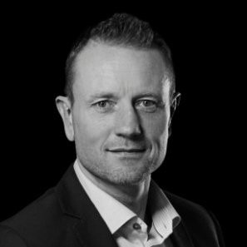
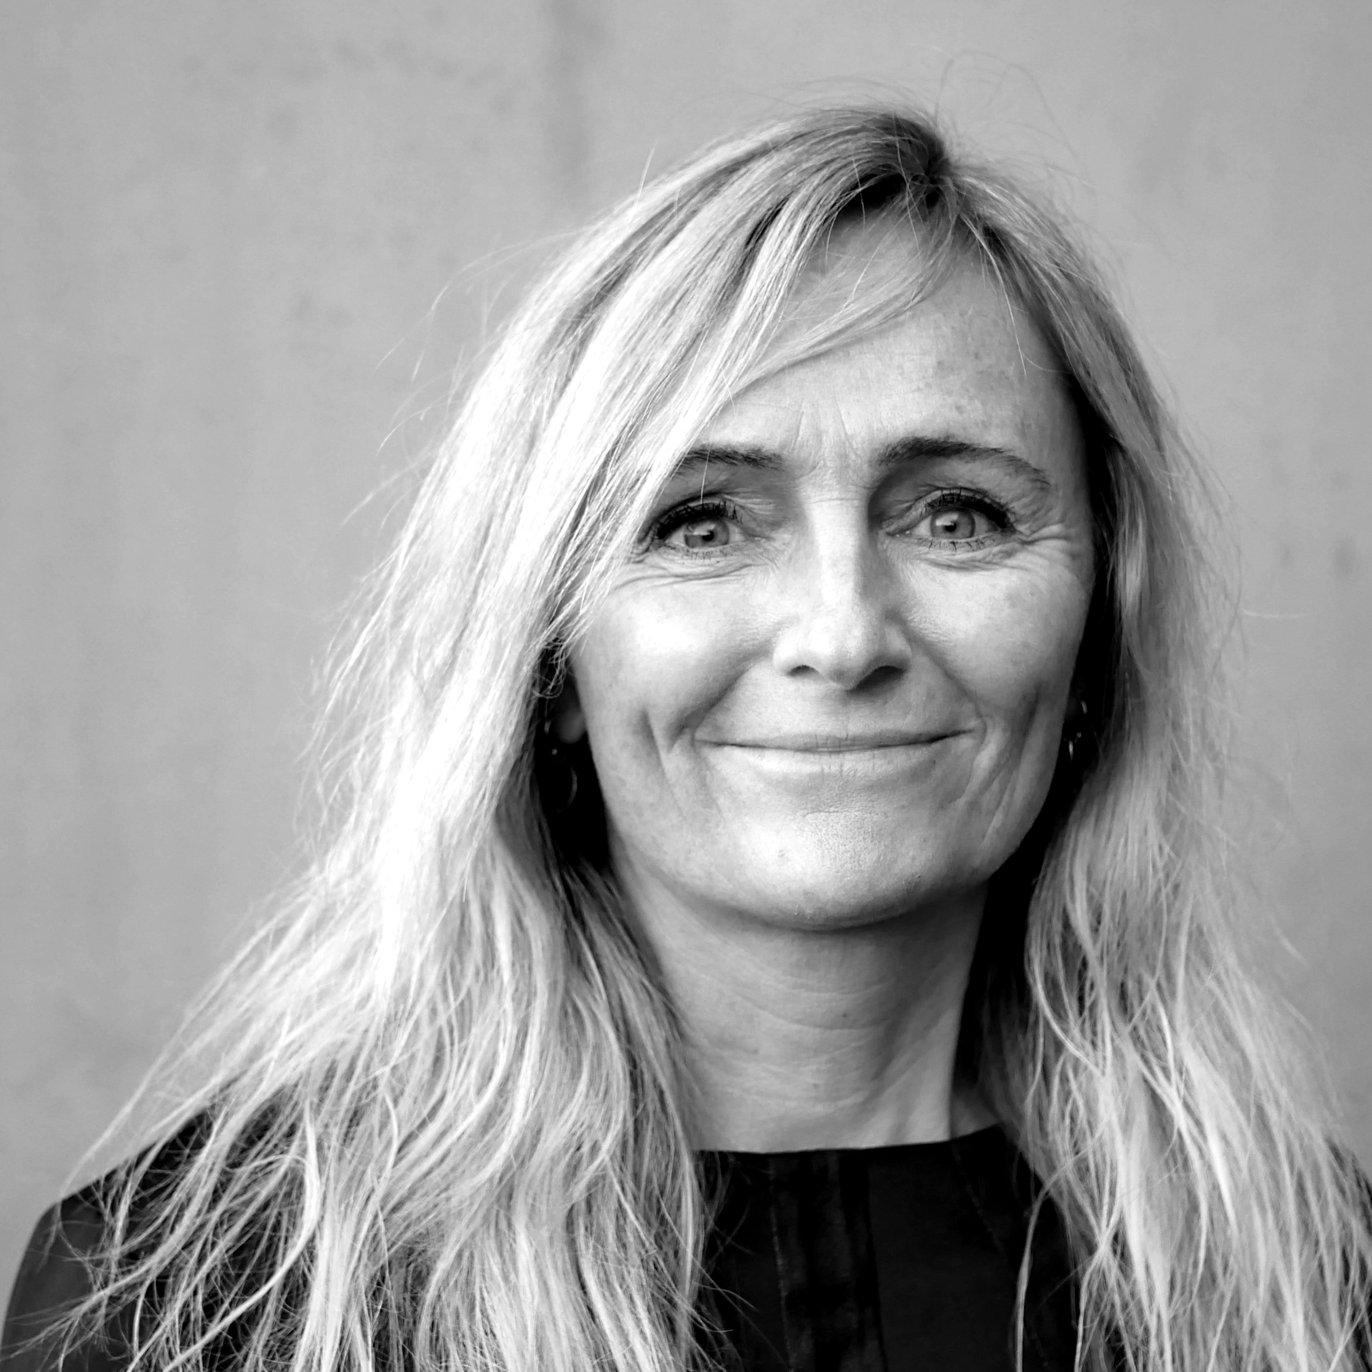
Fra strategi til resultater
Carsten Schøler Lass
Hvem er vi?
Vi har begge bred erfaring fra fødevarebranchen både med at løse opgaver som rådgivende konsulenter, men også som ansat i ledende stillinger.
Vi hjælper virksomheder med at realisere deres visioner og strategiske planer. Vi styrker det mindset og finpudser de færdigheder, der skal til for at få strategien til at give resultater. Vi har mange års erfaring i branchen og sætter os altid grundig ind i kulturen, målsætningerne og mulige barrierer, inden vi anbefaler vejen frem. Vores metode bygger på enkle værktøjer der er til at forstå og altid er relateret til virkeligheden og hverdagen. Vi forklarer ikke kun hvad der skal til for at lykkes, men anviser hvordan, så den ønskede adfærdsændring finder sted.
Strategi (udvikling & eksekvering)
Salgsledelse (Træning og udvikling) Leadership coaching & træning Business Development Commercial Excellence Executing Sales Behavior (Adfærd)
Kontaktoplysninger:
Mail: attitude2perform@gmail.com
Henriette Horn Laustsen
Typiske opgaver, vi løser:
At omsætte strategien til daglige indsatser
At vinde markedsandele med en non-branded forretning
At træne organisation til at gennemføre den ønskede adfærd
At skabe sammenhængskraft på tværs af organisationen
At gøre initiativer indenfor bæredygtighed til en god forretning
Innovation & Strategi (udvikling & eksekvering)
Marketing
Category Management
Forretningsudvikling
Digitalisering
Segmentering
Kontaktoplysninger:
Mail: hhl@foodvalue.dk
Uforpligtende dialog
Er du interesseret i at høre mere om hvordan vi kan hjælpe din virksomhed, så tøv ikke med at give os et kald eller sende en mail. Vi ser frem til at høre fra dig.

